Slide 1
FinxS® Sales Assessment
Badanie kompetencji sprzedażowych

Slide 2



Stworzony przez sprzedawców i dla sprzedawców
FinxS® Sales Assessment to narzędzie wspierające rekrutację i rozwój sprzedawców. Jest jedynym badaniem kompetencji na polskim rynku, które zostało stworzone specjalnie dla osób posiadających doświadczenie w sprzedaży.
FSA mierzy poziom 18 kompetencji, które bezpośrednio wpływają na sprzedaż oraz pokazuje potencjał do ich rozwoju.
Narzędzie jest dostępne w 39 językach i skutecznie stosowane w ponad 20 krajach świata.
Obejrzyj krótki film o narzędziu
Oglądam

Slide 3






FinxS® Sales Assessment (w skrócie FSA)
Mierzy poziom 18 kluczowych kompetencji sprzedażowych.
Mierzy Indeks Wymówek,
czyli to, na ile handlowiec lubi sprzedawać.
Identyfikuje, w której roli sprzedażowej handlowiec sprawdzi się najlepiej.
Bada poziom nastawień
w kontekście każdej z 18 kompetencji.
Pokazuje mocne strony
i obszary do rozwoju sprzedawców.

Slide 4
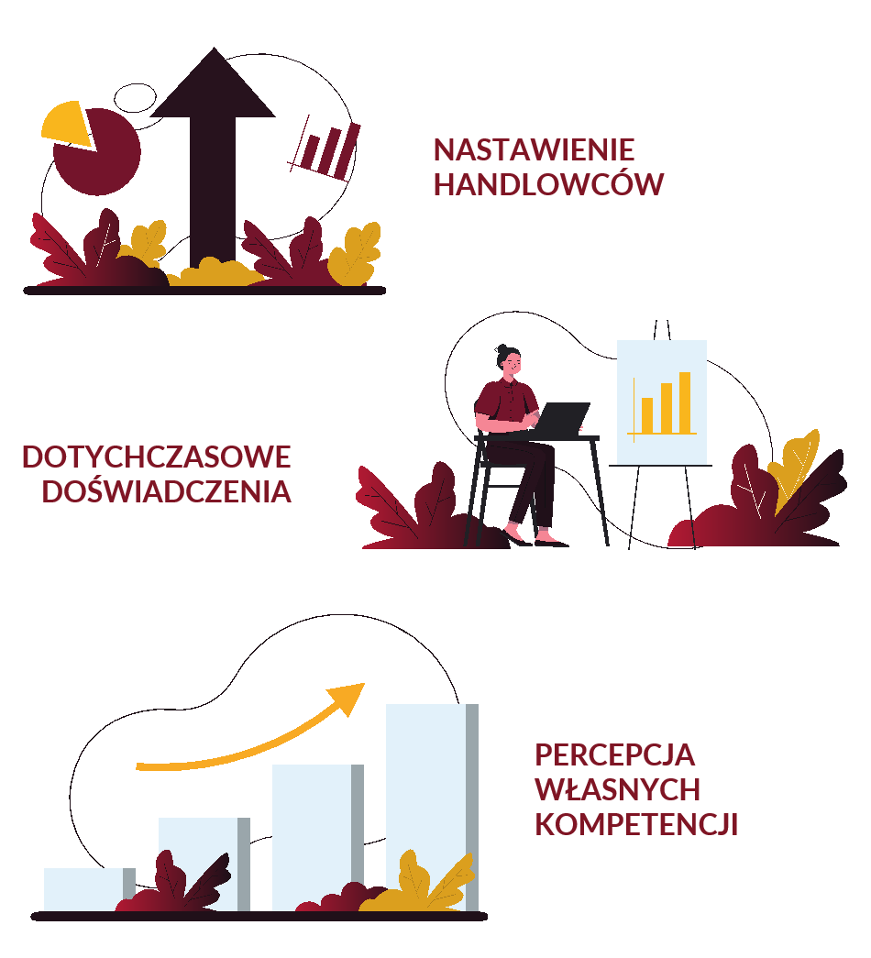
Co składa się na wynik kompetencji w FinxS® Sales Assessment?
Badanie FinxS® Sales Assessment polega na wypełnieniu kwestionariusza wymuszonego wyboru. Sprzedawca określa w nim swoje nastawienia
w ramach różnych sytuacji sprzedażowych.
Tak powstaje raport ​z profilem 18 kluczowych kompetencji Sprzedawcy.​
​

Slide 5




Czego nie mierzy FinxS® Sales Assessment?
FSA nie mierzy wiedzy
profesjonalnej na temat
sprzedaży, branży,
czy produktów.
Nie mierzy inteligencji.
Nie jest testem
osobowości.
Nie ocenia czy ktoś jest
dobry czy zły, nie ma idealnych wyników…
… może jedynie wskazywać na dopasowanie
do wybranego typu procesu sprzedażowego.

Slide 6

Dla kogo jest narzędzie FinxS® Sales Assessment?
DLA DYREKTORÓW
SPRZEDAŻY
DLA REKRUTERÓW
I SPECJALISTÓW HR
Pomaga lepiej poznać swoich sprzedawców,
Wyjaśnia dlaczego jedni sprzedają, a inni nie?,
Zwiększa efektywność zespołu,
Pomaga poradzić sobie z niedoborem kandydatów
do sprzedaży.
Pomaga podejmować szybsze i trafniejsze decyzje rekrutacyjne,
Redukuje koszty rekrutacji do działu sprzedaży,
Proponuje wspólny język dla działu HR i Sprzedaży, który ułatwia komunikację i współpracę.
DLA TRENERÓW
SPRZEDAŻY
DLA SPECJALISTÓW
DS. SZKOLEŃ
Indywidualny raport „Mój potencjał
i talenty” dla każdego z uczestników
Daje konkretną sprawdzoną metodologię pracy,
Przyśpiesza rozwój handlowców dzięki indywidualnemu podejściu i konkretnej wiedzy
na temat każdego z nich.
Wspiera tworzenie jeszcze doskonalszych programów rozwojowych opartych na indywidualnych potrzebach handlowców.
Szczegółowe omówienie raportów,
by każdy mógł zdobytą wiedzę od razu przełożyć na praktykę

Slide 7





Warsztaty strategiczne
i doradztwo
Obszary zastosowania FinxS® Sales
Assessment
Coaching i mentoring
Określenie potrzeb szkoleniowych dla sprzedawców
FSA jest jedynym narzędziem na rynku, które pomaga określić model sprzedaży firmy oraz role sprzedażowe, które najlepiej pasują do tego modelu. Dzięki temu narzędzie identyfikuje zestaw właściwych kompetencji dla konkretnej firmy, działu czy nawet produktu i sprawdza się w wielu obszarach.
Rekrutacja do
działu sprzedaży
Procesy naprawcze

Slide 8
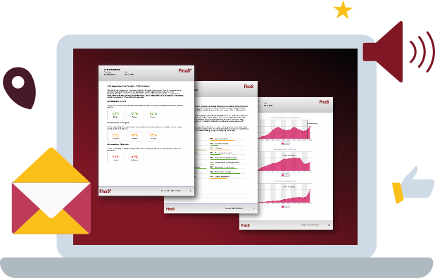
Jeden wynik – różne raporty
FinxS® Sales Assessment zawiera raporty indywidualne, zespołowe oraz te dla menedżerów sprzedaży.
Raport „Rozwój”
Skupia się głównie na kompetencjach, nastawieniach oraz wskazówkach do rozwoju sprzedawcy. Jest stosowany
w planowaniu szkoleń, ścieżek kariery oraz w sytuacjach, kiedy oczekiwane wyniki sprzedażowe nie są realizowane.
Raport „Dopasowanie do roli”
Zawiera informacje na temat dostosowania do poszczególnych ról sprzedażowych oraz o Indeksie Wymówek. Jest stosowany
w procesach rekrutacyjnych i mentoringowych.
Raport „Manager”
Pokazuje dopasowanie kompetencji do procesu sprzedaży oraz zawiera benchmark kompetencji – pokazuje jak sprzedawca wypada na tle innych sprzedawców w Polsce.
Indywidualne wyniki można połączyć w jeden raport zespołowy i utworzyć mapę zespołu.

Slide 9
99 pytań, kwestionariusz online,
FinxS® Sales
Assessment
Tylko dla osób z co najmniej półrocznym doświadczeniem w sprzedaży,
Kwestionariusz
Zaprojektowany dla handlowców,
Dostępny w kilkunastu językach, w tym: polski, angielski, niemiecki, hiszpański, szwedzki, portugalski, włoski, grecki, chiński.

Slide 10





Poznajmy naszych sprzedawców

Slide 11


Jola
Marek
Kasia
Wojtek
Adrian
Ania
60%
45%
69%
105%
72%
101%

Slide 12








Najczęstsze strategie
w przypadku braku wyników:
Szkolenie z technik sprzedaży,
Rozmowa motywująca,
Coaching, obserwacje
w miejscu pracy,
Modyfikacja systemu prowizyjnego,
Specjalne akcje promocyjne,
Konkurs, Program nagród
i wyróżnień,
Zwolnić?

Slide 13

A gdybyśmy mieli taki
„sprzedażowy rentgen”?
Poznajmy naszych bohaterów trochę lepiej

Slide 14

Idealny profil sprzedawcy…
… nie istnieje.
Jak zatem znaleźć dobrego sprzedawcę?
Z FinxS Sales Assessment możemy:
Jakie kompetencje ma posiadać?
Dowiedzieć się, jakich rzeczywiście zachowań i kompetencji wymaga model sprzedaży, w którym nasz handlowiec pracuje.
1
Wprost określić – jak pomóc mu osiągać lepsze wyniki.
To zależy. Przede wszystkim od modelu sprzedaży firmy.
2

Slide 15
Typy modeli sprzedaży
Nie ma jednego idealnego profilu sprzedawcy
Ukryta potrzeba:
Potencjalny klient nie jest świadomy potrzeby lub chęci.
POTRZEBA
Wyrażona potrzeba:
Potencjalny klient jest świadomy potrzeby lub chęci.
Krótki cykl sprzedaży:
Potencjalny klient szybko podejmuje decyzję o zakupie.
CYKL SPRZEDAŻY
Długi cykl sprzedaży:
Potencjalny klient potrzebuje czasu aby podjąć decyzję, gdyż ma ona istotne konsekwencje.
Krótkotrwała relacja:
Relacja z klientem nie jest kontynuowana po pierwszej sprzedaży.
RELACJA
Długotrwała relacja:
Relacja z klientem jest długotrwale kontynuowana po pierwszej sprzedaży.

Slide 16
Modele sprzedaży w FinxS® Sales Assessment
Rola sprzedażowa | Potrzeba | Cykl sprzedaży | Relacja
ODKRYWCA | Ukryta potrzeba | Krótki cykl | Krótka relacja
KREATOR | Ukryta potrzeba | Krótki cykl | Długa relacja
AKUSZER | Ukryta potrzeba | Długi cykl | Krótka relacja
INNOWATOR | Ukryta potrzeba | Długi cykl | Długa relacja
DEALER | Wyrażona potrzeba | Krótki cykl | Krótka relacja
OPIEKUN | Wyrażona potrzeba | Krótki cykl | Długa relacja
DORADCA | Wyrażona potrzeba | Długi cykl | Krótka relacja
PARTNER | Wyrażona potrzeba | Długi cykl | Długa relacja

Slide 17
Modele sprzedaży w FinxS® Sales Assessment
Krótki cykl sprzedaży
Dłuuuuuuugi cykl sprzedaży
Dealer
Doradca
Potrzeba wyrażona
Opiekun
Partner
Długa relacja
po sprzedaży
Długa relacja
po sprzedaży
Potrzeba ukryta
Odkrywca
Akuszer
Kreator
Innowator
Długa relacja
po sprzedaży
Długa relacja
po sprzedaży

Slide 18

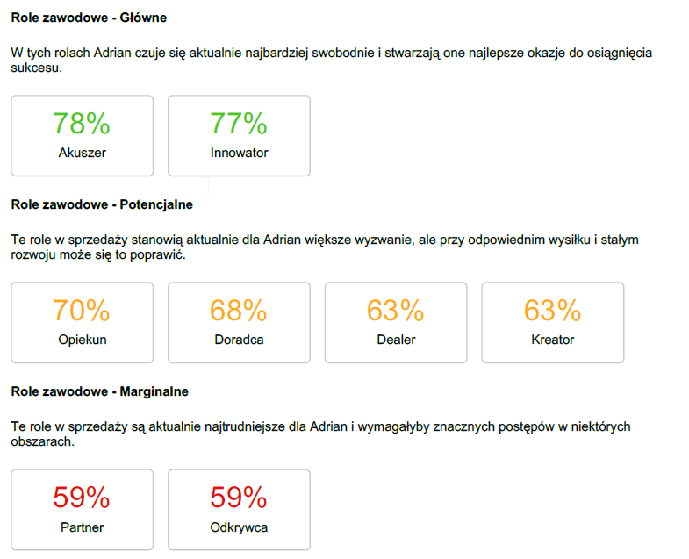
Dopasowanie do roli sprzedażowej

Slide 19


















18 kluczowych kompetencji sprzedażowych
Prospecting
Aktywne słuchanie
Kwalifikowanie kontaktów
Myślenie krytyczne
Budowanie relacji
Inicjatywa
Działanie zgodnie z procesem
Prezentowanie rozwiązań
Orientacja na osiągniecia
Efektywne wykorzystanie czasu
Zdobywanie zaufania
Radzenie sobie z niepowodzeniami
Kontrolowanie procesu sprzedaży
Nastawienie na rywalizację
Radzenie sobie z obiekcjami
Postrzeganie pieniędzy
Skuteczne zadawanie pytań
Dystans emocjonalny

Slide 20

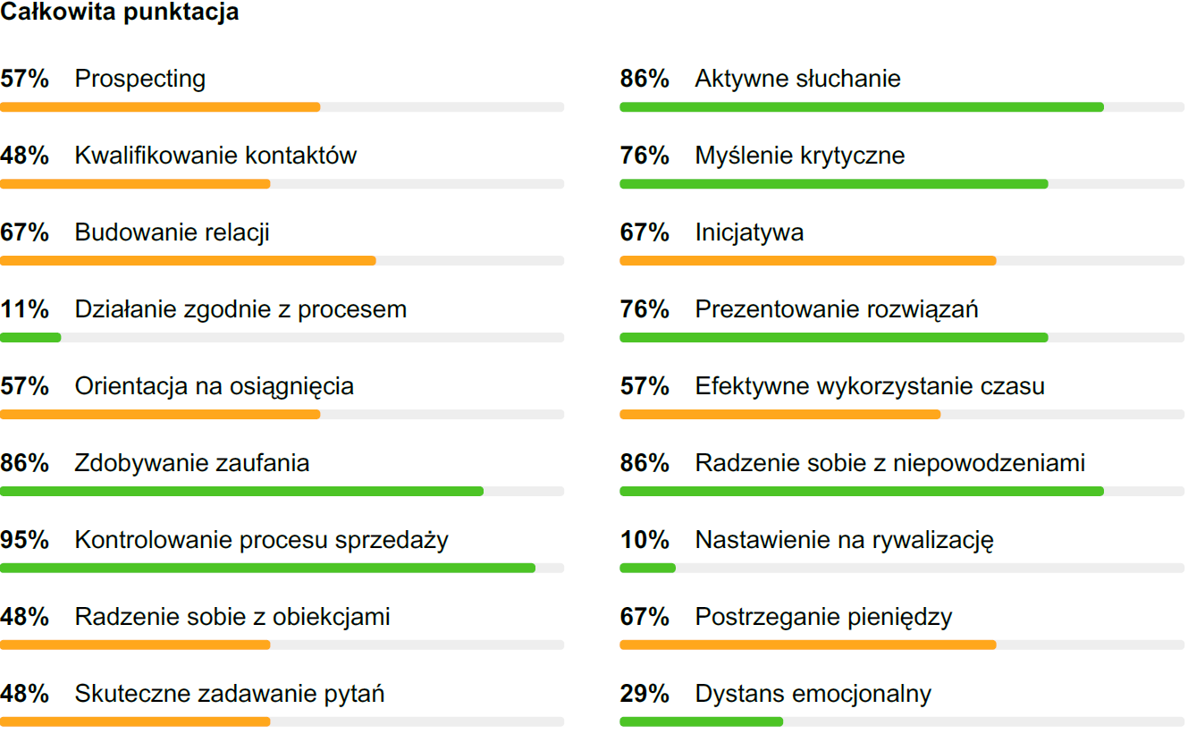
Wynik badania 18 kluczowych kompetencji sprzedażowych

Slide 21




Kompetencje w FSA
18 różnych, wybranych, przebadanych kompetencji
Oceniane są w skali 0-99%
18
Niski wynik 0-40%, średni wynik 41-70%, wysoki 71-99%
Mechanizm „krótkiej kołdry” – nie jest możliwe (i potrzebne), by mieć wszystkie kompetencje ocenione wysoko

Slide 22

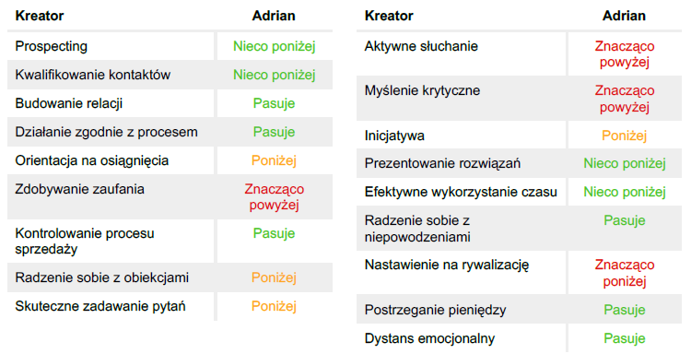
Wynik Adriana pracującego w roli Kreator

Slide 23
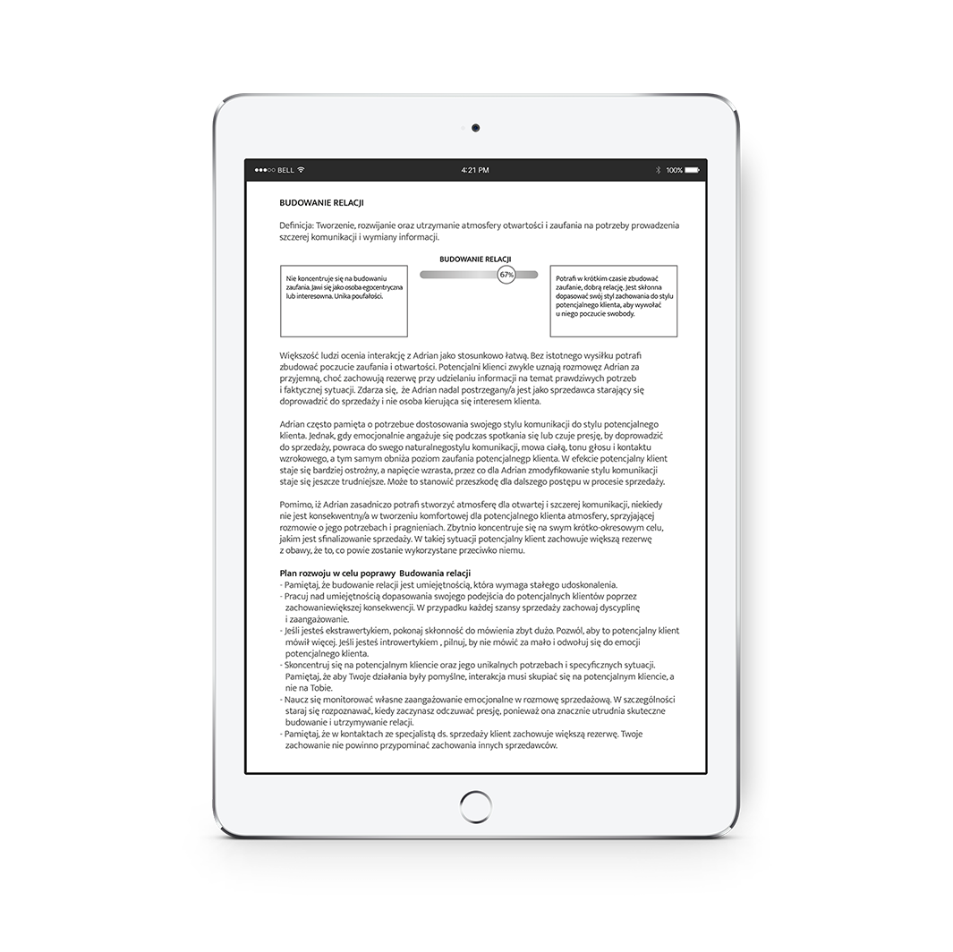
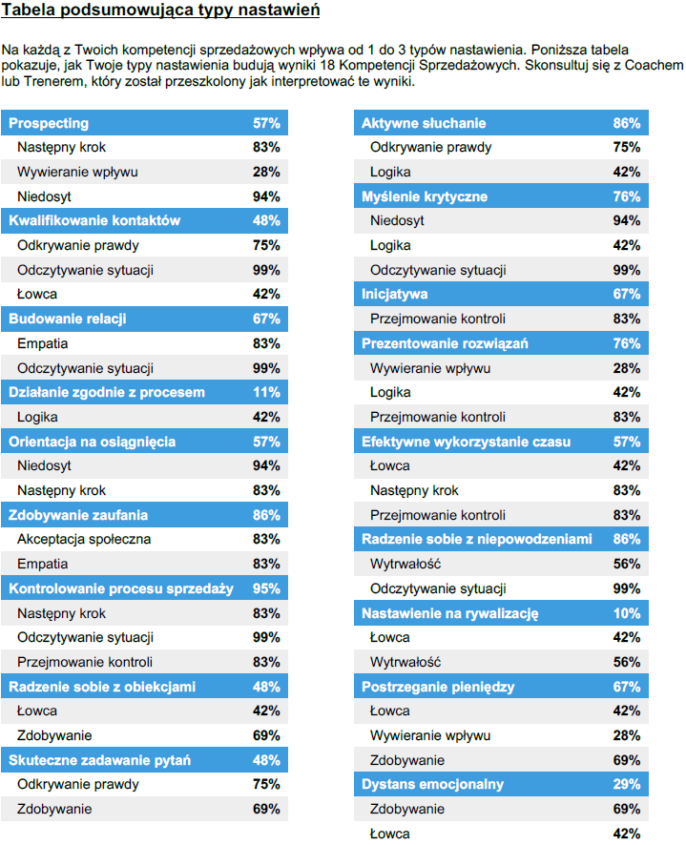
Kompetencje a nastawienia w wyniku Adriana
Na możliwość rozwoju każdej
z 18 kompetencji wpływają osobiste nastawienia. Są one też mierzone za pomocą badania FSA.

Slide 24
Kompetencje a nastawienia w sprzedaży
1
Poziom kompetencji wyższy niż poziomy typów nastawienia.
2
Poziom kompetencji niższy niż poziomy Typów nastawienia.
Myślenie krytyczne | 95%
Niedosyt | 62%
Logika | 63%
Odczytywanie sytuacji | 67%
Kwalifikowanie kontaktów | 38%
Odkrywanie prawdy | 67%
Odczytywanie sytuacji | 67%
Łowca | 83%
Wykorzystuj w razie potrzeby
Rozwijaj – jest potencjał

Slide 25
Kompetencje a nastawienia w sprzedaży
3
Poziom kompetencji oraz poziomy Typów nastawienia są wysokie.
4
Poziom kompetencji oraz poziomy Typów nastawieni są niskie.
Orientacja na osiągnięcia | 99%
Niedosyt | 94%
Następny krok | 99%
Nastawienie na rywalizację | 10%
Łowca | 36%
Wytrwałość | 28%
Wykorzystuj często
Nie skupiaj się na tym obszarze

Slide 26
Kompetencje a nastawienia w sprzedaży
5
Poziom kompetencji wysoki, a poziomy Typów nastawienia wysokie i niskie.
6
Poziom kompetencji niski, a poziomy Typów nastawienia wysokie i niskie.
Aktywne słuchanie | 78%
Odkrywanie prawdy | 67%
Logika | 42%
Myślenie krytyczne | 38%
Niedosyt | 94%
Logika | 42%
Odczytywanie sytuacji | 67%
Wykorzystuj uważnie
Ograniczony potencjał do rozwoju

Slide 27
Relacja: kompetencje a typy nastawienia
w sprzedaży
Sytuacja | Rekomendowane działanie
1. Poziom kompetencji wyższy niż poziomy Typów nastawienia | Wykorzystuj w razie potrzeby
2. Poziom kompetencji niższy niż poziomy Typów nastawienia | Rozwijaj – jest potencjał
3. Poziom kompetencji oraz poziomy Typów nastawienia są wysokie | Wykorzystuj często
4. Poziom kompetencji oraz poziomy Typów nastawienia są niskie | Nie skupiaj się na tym obszarze
5. Poziom kompetencji wysoki, a poziomy Typów nastawienia wysokie i niskie | Wykorzystuj uważnie
6. Poziom kompetencji niski, a poziomy Typów nastawienia wysokie i niskie | Ograniczony potencjał do rozwoju
6 scenariuszy rozwoju
Dźwignia rozwojowa
Mocna strona

Slide 28

Indeks wymówek
Indeks Wymówek® pokazuje, jak bardzo dana osoba lubi sprzedawać i na ile jest skłonna do znajdowania wymówek. Nie wszyscy szukają pracy w sprzedaży i nie wszystkich ona cieszy. Ci, którzy nie czerpią ze sprzedaży motywacji i spełnienia, mogą łatwo przenieść uwagę na inne zadania, zamiast koncentrować się wyłącznie na działaniach sprzedażowych.
FinxS® Sales Assessment wprost pokazuje poziom skłonności osoby badanej do sprzedażowych wymówek.
Im wyższy indeks, tym bardziej człowiek
SZUKA WYMÓWEK
Im niższy indeks, tym większa skłonność ignorowania czynności niezwiązanych
ze sprzedażą

Slide 29

Jak połączyć oczekiwania roli sprzedażowej
z potencjałem handlowca?

Slide 30
Wynik indywidualny Tomasza

Slide 31
Poziomy kompetencji Tomasza a rola Kreator

Slide 32
Poziomy kompetencji Tomasza a rola Kreator

Slide 33
Wybrana kompetencja do rozwoju

Slide 34
Wybrana kompetencja do zmiany/zmniejszenia natężenia:

Slide 35

Kompetencje i zachowania na tle etapów procesu sprzedaży

Slide 36
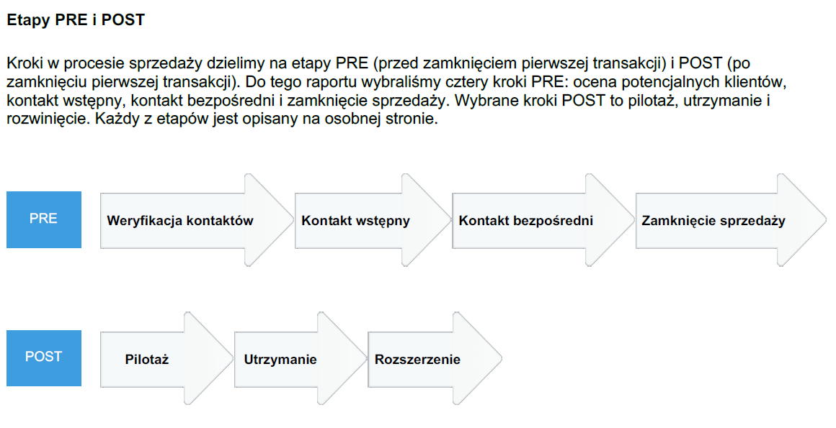
Etapy procesu sprzedaży w FSA

Slide 37
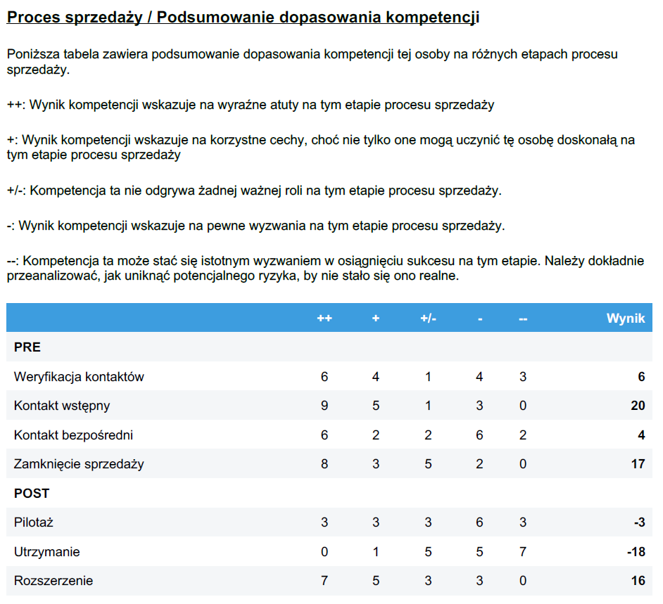
Dopasowanie 18 kompetencji do etapów procesu

Slide 38
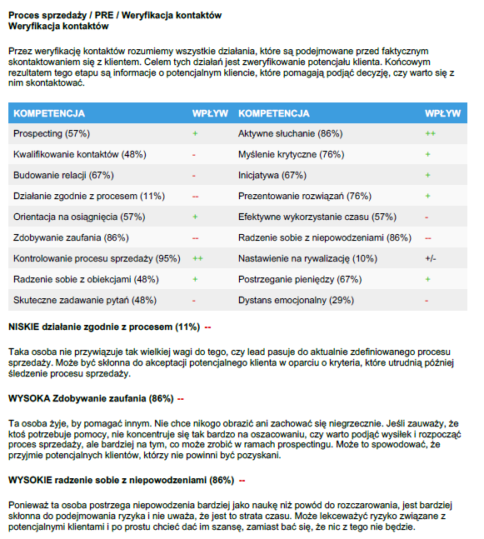
Dopasowanie 18 kompetencji do etapów procesu

Slide 39
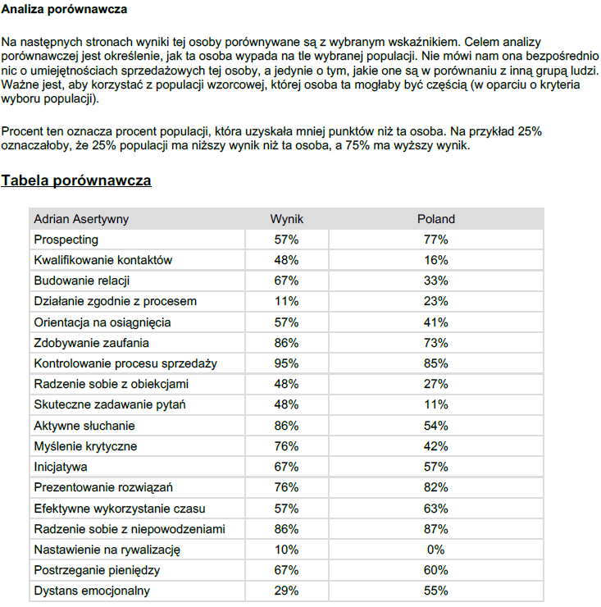
Wyniki kompetencji osoby na tle populacji polskich handlowców

Slide 40
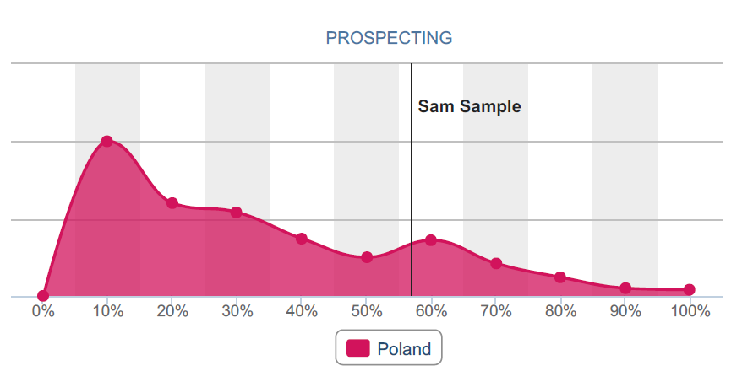
Raport Manager – z benchmarkiem

Slide 41
Co pokazał
„sprzedażowy rentgen”?

Slide 42
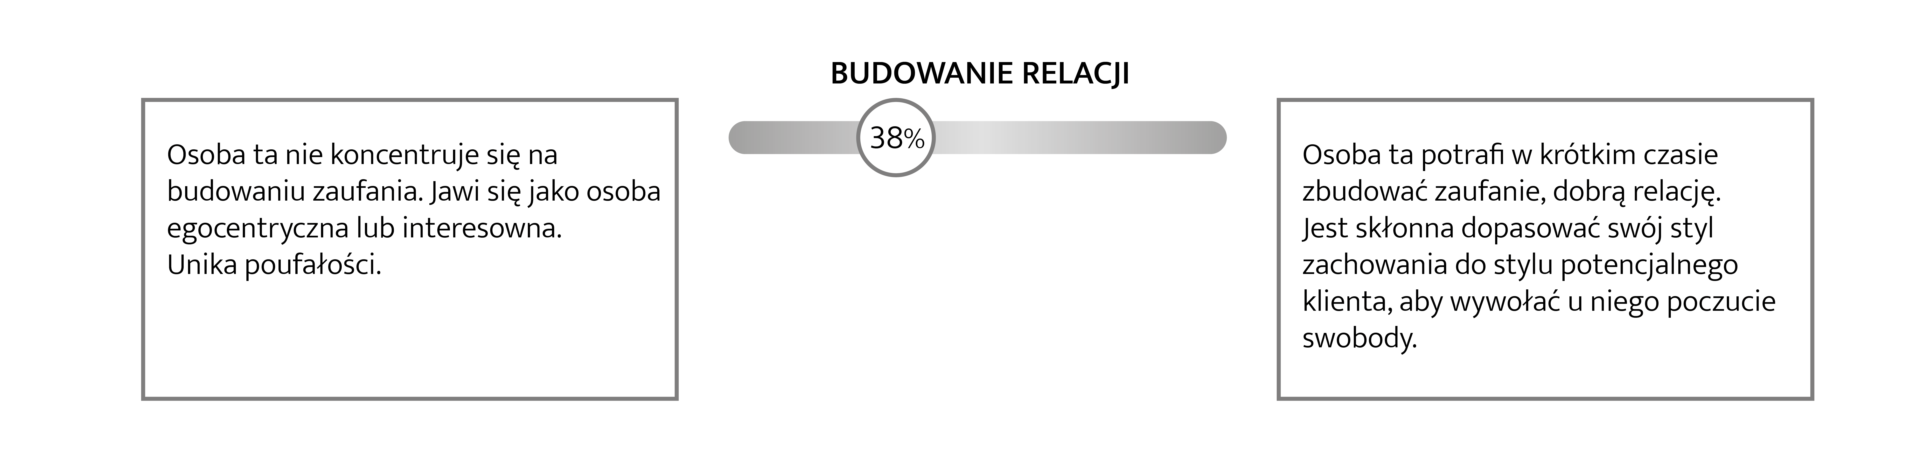
Adrian
Kiedyś miał dobre wyniki, w ostatnim roku, coś zaczęło iść słabiej…
Okazało się, że zmienił rolę – na taką z długimi relacjami.

Slide 43
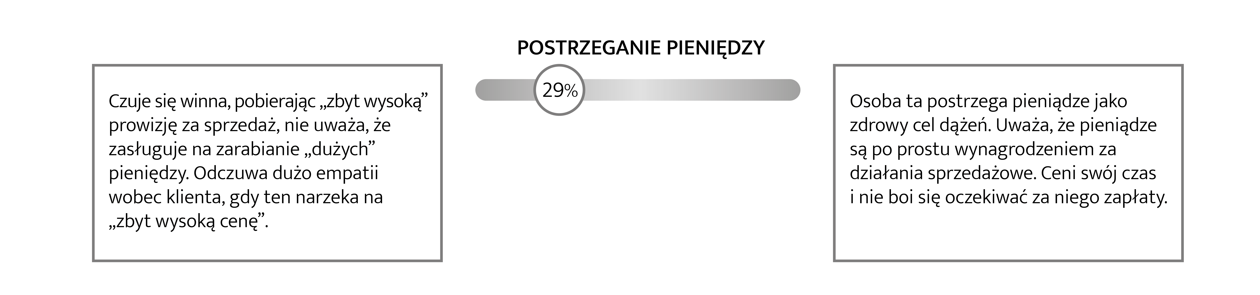
Kasia
W poprzedniej firmie miała super wyniki, u nas jej jakoś nie idzie…
Zmieniła rolę i sprzedaje produkty Premium, ma potencjał do rozwoju tej kompetencji.

Slide 44
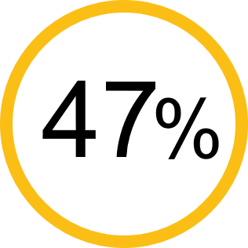
Marek
Marek, przeszedł z Działu obsługi klienta.
Klienci go bardzo lubią, wyniki sprzedaży są słabe...
Indeks Wymówek

Slide 45
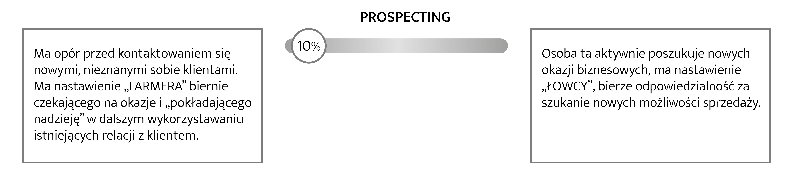
Jola
2 lata w roli Kreator, jeszcze nigdy nie „zrobiła targetu”.
Nie ma potencjału do rozwoju oczekiwanych kompetencji.

Slide 46

Najlepsi - Ania i Wojtek - przyjrzeli się, czy mogą lepiej pracować również na posiadanym portfelu klientów

Slide 47
Co się dalej działo z naszymi bohaterami?
Adrian
Zamknął 3 duże
deale ostatnio
Wojtek
Jola
Doskonali kompetencje dla etapu Rozszerzenie Sprzedaży
Zmiana roli sprzedażowej – pracuje jako Doradca
Kasia
Ania
Rozwinęła kompetencje
- Pipeline się wypełnia
Ma jeszcze wyższe utrzymanie klientów
Marek
Postanowił wrócić
do Obsługi Klienta

Slide 48

FinxS® Sales Assessment
Raporty zespołowe

Slide 49
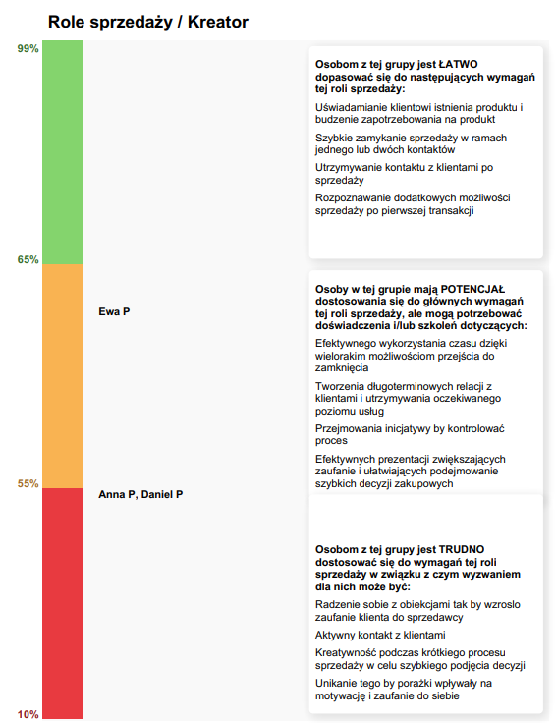
Raport Team
Role sprzedażowe

Slide 50
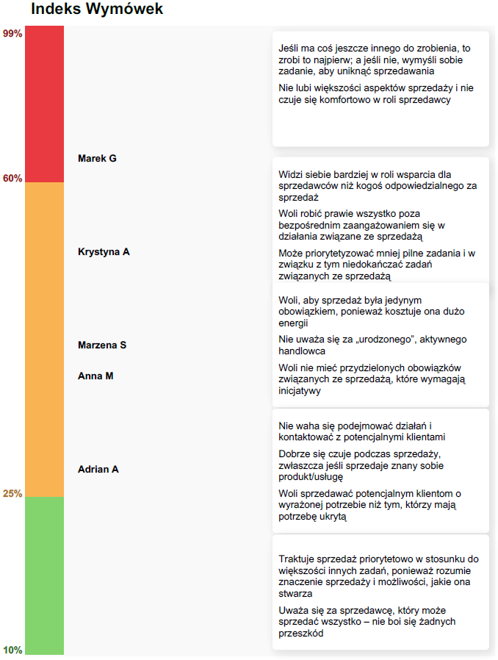
Raport Team Indeks wymówek

Slide 51
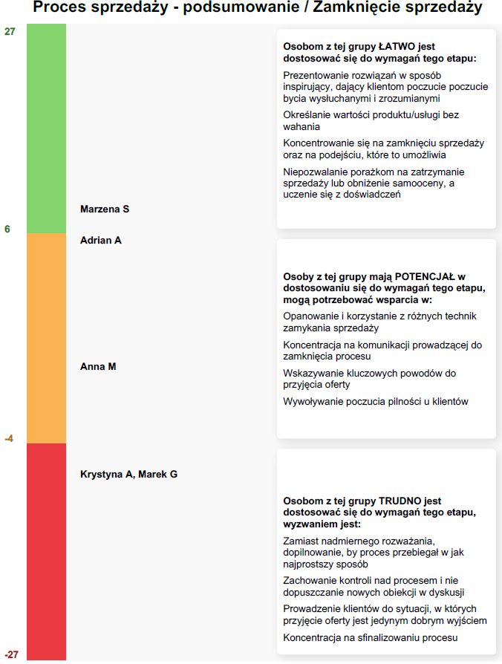
Raport Team
Proces sprzedaży

Slide 52
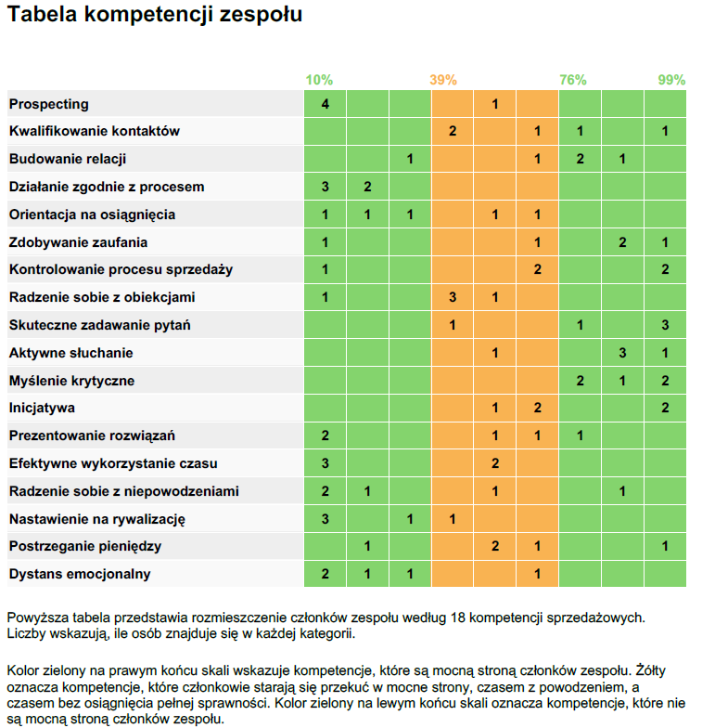
Raport Team – Kompetencje zestawienie

Slide 53
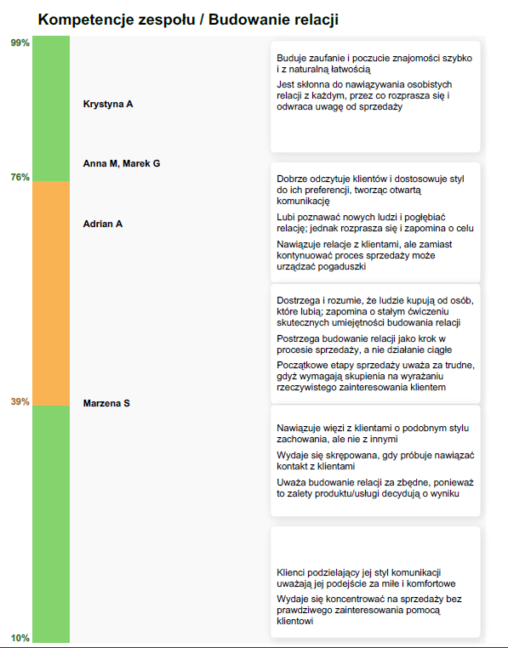
Raport Team Kompetencje podsumowanie

Slide 54
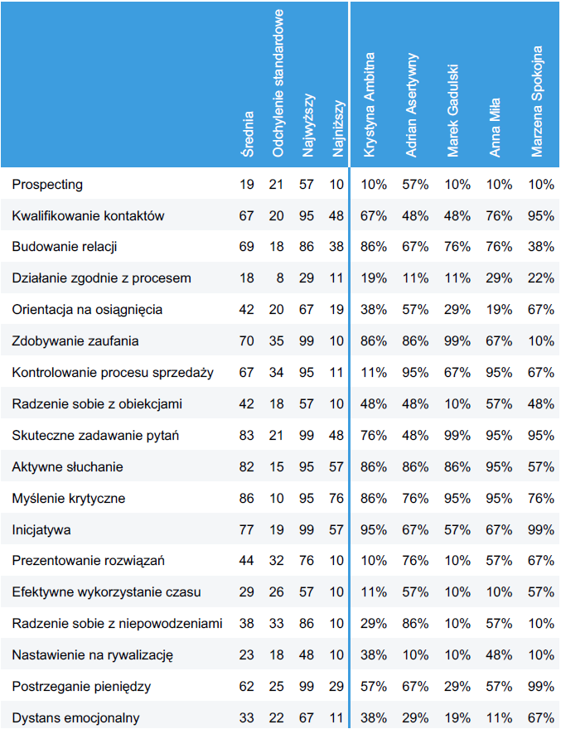
Raport Team
Tabela zespołu

Slide 55
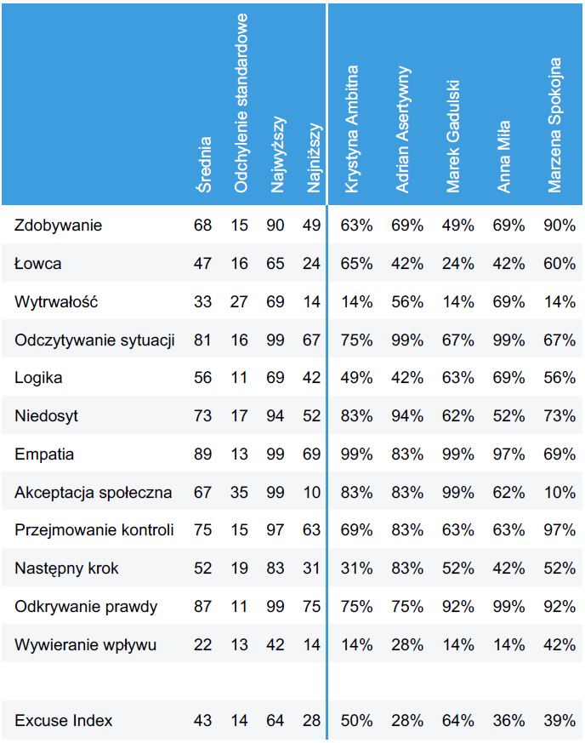
Raport Team
Tabela zespołu

Slide 56
W jaki sposób „sprzedażowy rentgen” może wesprzeć Wasz biznes?
Porozmawiajmy o Waszej roli sprzedażowej, potrzebach i wyzwaniach.

Slide 57

Zapraszam
do współpracy
Miejsce na Twoje zdjęcie
000 000 000
Imie.nazwisko@extended.tools​
Imię i Nazwisko
Nazwa stanowiska i firmy
linkedin.com/company/extended-tools-polska

Slide 58


Te firmy już przekonały się
o skuteczności FinxS®
Sales Assessment:
Stworzony przez sprzedawców i dla sprzedawców
Aviva (obecnie Allianz)
Rohlig Suus Logistics
Fiberhost
Asseco
Poznaj zupełnie inne podejście do pracy ze sprzedażą i zrób krok w kierunku zwiększenia
jej efektywności.
Case Study
Wdrożenie FinxS® Sales Assessment
w jednej z największych sieci
sprzedaży w Polsce.
CZYTAJ

